Slide 1
POS TECH · TECH CHALLENGE FASE 1
NPS Preditivo
ESCOPO DA ANÁLISE
2.202
Fatores operacionais que explicam a satisfação do cliente — e como agir antes de o NPS cair.
pedidos tratados
83,1% são detratores hoje
EQUIPE
Amanda Alves de Lima Santos · Fábio da Silva Costa · Gabriel Victor Santos Oliveira · Vanessa Partala · Humberto Henrique Alves Moreira dos Santos
Case NPS Preditivo · Business Understanding & Data Analysis

Slide 2
PARTE 1 · CONTEXTO DO PROBLEMA
O crescimento não é o problema. Descobrir a insatisfação tarde demais é.
O NPS chega no fim da jornada. A análise busca identificar sinais operacionais antes desse momento.
83,1%
PERGUNTA NORTEADORA
Por que alguns clientes se tornam promotores
enquanto outros viram detratores?
dos pedidos da base tratada
são detratores
E como antecipar o risco antes de o NPS ser medido?
1.829 de 2.202 pedidos analisados
problema dominante
A JORNADA
janela de ação já passou
9
Pedido
Entrega
Atendimento
NPS
valor · itens
prazo · atraso
contatos · reclamações
medido depois
NPS Preditivo · Tech Challenge Fase 1
01
Notes:
Sugestão de fala: O e-commerce cresceu, mas o dado mais importante para abrir a discussão é que 83,1% da base tratada está na classe detratora. O ponto central é temporal: o NPS só aparece depois da jornada. Por isso, nossa pergunta é quais sinais operacionais permitem agir antes.
[Sources]
- EDA - versao final.ipynb (base tratada: 1.829 detratores em 2.202 pedidos)
- 1IAST - Fase 1 - Tech Challenge (NPS coletado após a jornada e necessidade de atuação proativa)
- https://www.mckinsey.com/capabilities/tech-and-ai/our-insights/making-data-analytics-work-for-you-instead-of-the-other-way-around
- https://www.uber.com/br/en/blog/analyzing-customer-user-experience/
[/Sources]

Slide 3
PARTE 1 · O QUE ESTAMOS RESPONDENDO
Quatro decisões de negócio estruturam toda a análise.
Em vez de começar pela técnica, começamos pelas perguntas que uma liderança precisa responder.
Quais fatores são críticos para a satisfação?
01
Onde a experiência realmente ganha ou perde valor.
O QUE ESSAS RESPOSTAS HABILITAM
O que mais gera detratores?
1
Detectar
onde a jornada começa a deteriorar
02
Quais sinais operacionais merecem prioridade.
Existe um ponto de ruptura?
2
Priorizar
ações com maior impacto operacional
03
Quando a experiência passa de risco para zona crítica.
3
Preparar
a futura modelagem preditiva
Que experiência tende a NPS alto?
04
O que diferencia promotores de detratores.
A lógica é simples: pergunta → evidência → decisão.
NPS Preditivo · Tech Challenge Fase 1
02
Notes:
Sugestão de fala: A EDA foi organizada em torno de quatro perguntas do próprio Tech Challenge. A intenção é chegar a decisões: detectar onde está o problema, priorizar o maior impacto e deixar o terreno preparado para uma etapa preditiva.
[Sources]
- 1IAST - Fase 1 - Tech Challenge (quatro perguntas da EDA e foco em público não técnico)
- EDA - versao final.ipynb (Bloco 04 — EDA estruturada pelas quatro perguntas de negócio)
- https://www.mckinsey.com/capabilities/growth-marketing-and-sales/our-insights/customer-journey-analytics-and-big-data
- https://careersatdoordash.com/blog/data-scientists-technical-skill-business-impact/
[/Sources]

Slide 4
PARTE 2 · DADOS
A base acompanha a experiência ponta a ponta — do pedido à satisfação.
2.500 pedidos e 19 variáveis originais, com cobertura completa na base bruta.
2.500
19
0
0
unidade de análise: pedido
pedidos
variáveis originais
valores ausentes
duplicidades
9
PEDIDO
LOGÍSTICA
ATENDIMENTO
SATISFAÇÃO
valor · itens
desconto · parcelas
tempo · atraso
tentativas · frete
contatos · resolução
reclamações
NPS · CSAT
recompra 30d
+ perfil do cliente: idade · região · tempo de relacionamento
TARGET
NPS SCORE 0–10
Detrator
Neutro
Promotor
≤ 6
> 6 a ≤ 8
> 8
NPS Preditivo · Tech Challenge Fase 1
03
Notes:
Sugestão de fala: A base original tem 2.500 pedidos, 19 variáveis, nenhum valor ausente e nenhuma duplicidade. Ela cobre pedido, logística, atendimento e satisfação; além de perfil do cliente. A variável alvo é o NPS de 0 a 10, posteriormente classificado em detrator, neutro e promotor usando os intervalos definidos no notebook.
[Sources]
- EDA - versao final.ipynb (2.500 registros, 19 colunas, zero ausentes e zero duplicidades; definição contínua das classes NPS)
- 1IAST - Fase 1 - Tech Challenge (dicionário da base e definição do nps_score)
- https://careersatdoordash.com/blog/data-at-doordash-transparent-ubiquitous-and-still-just-getting-started/
[/Sources]

Slide 5
PARTE 2 · QUALIDADE & PREPARAÇÃO
11,9% da base foi isolada para auditoria, garantindo uma análise baseada apenas em dados consistentes e rastreáveis.
A decisão preserva rastreabilidade: a EDA usa 2.202 pedidos e mantém os casos críticos separados para auditoria.
TRATAMENTO
2.500
298
2.202
BASE ANALÍTICA
34
colunas finais
base original
quarentena
base da EDA
11,9%
88,1% preservados
19 originais + 15 derivadas
O QUE LEVOU À QUARENTENA
As derivadas transformam dados brutos
em variáveis mais úteis para o negócio:
267
31
4
atraso ≥ tempo total
desconto > pedido
violam as duas regras
indicadores
atraso · contato · reclamação
298 registros únicos violavam ao menos uma das duas regras.
faixas
idade · tenure · valor · entrega
Frete > pedido foi sinalizado, mas mantido: é incomum, não impossível.
proporções
atraso relativo · desconto
Princípio: preservar o original e auditar exceções.
NPS Preditivo · Tech Challenge Fase 1
04
Notes:
Sugestão de fala: Antes da EDA, a base passou por validações de lógica. Foram separados 298 registros únicos, ou 11,9%, sem imputação ou correção por suposição. A base final ficou com 2.202 pedidos e 34 colunas: 19 originais e 15 derivadas. Esse tratamento torna a análise mais rastreável e evita esconder inconsistências.
[Sources]
- EDA - versao final.ipynb (267 casos com atraso >= tempo total; 35 com desconto > pedido; 298 registros únicos em quarentena; 2.202 mantidos; shape final 2.202 x 34)
- EDA - versao final.ipynb (frete > valor do pedido mantido com flag por ser incomum, mas logicamente possível)
- https://www.mckinsey.com/capabilities/tech-and-ai/our-insights/making-data-analytics-work-for-you-instead-of-the-other-way-around
[/Sources]

Slide 6
PARTE 3 · O QUE OS DADOS MOSTRAM
Quatro em cada cinco pedidos terminam com um cliente insatisfeito.
Distribuição do NPS entre os 2.202 pedidos analisados após o tratamento da base.
83,1%
DISTRIBUIÇÃO COMPLETA
Detrator
1.829 pedidos · 83,1%
são detratores
1.829 de 2.202 pedidos
Neutro
267 pedidos · 12,1%
maioria absoluta
Promotor
106 pedidos · 4,8%
NPS médio: 4,55 · mediana: 4,60 · escala 0–10
NPS Preditivo · Tech Challenge Fase 1
05

Slide 7
PARTE 3 · FATORES CRÍTICOS
Entrega no prazo é o fator com maior peso no NPS.
Correlação de cada variável operacional com o NPS Score, sobre os 2.202 pedidos tratados.
01
Atraso na entrega
correlação − 0,578 · quanto maior o atraso, menor o NPS
DETRATOR VS. NÃO-DETRATOR
02
Recompra em 30 dias
+144,6%
dias de atraso na entrega
correlação + 0,578 · cliente satisfeito volta a comprar
03
CSAT interno
+75,3%
contatos com atendimento
correlação + 0,548 · a métrica interna confirma o NPS
+71,0%
reclamações registradas
04
Reclamações registradas
correlação − 0,507 · mais reclamações, nota mais baixa
Fatores demográficos (idade, região, tempo de casa) têm impacto mínimo no NPS.
NPS Preditivo · Tech Challenge Fase 1
06

Slide 8
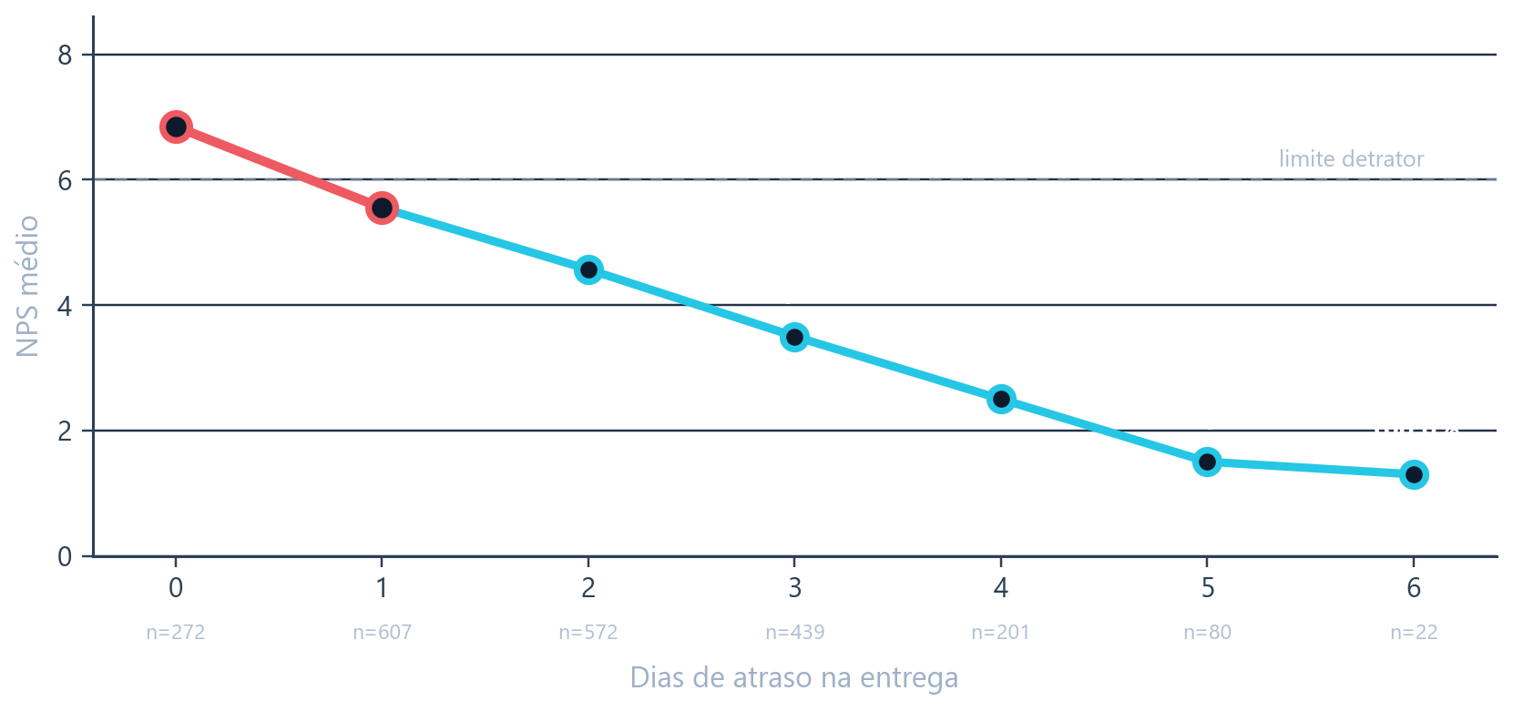
PARTE 3 · PONTO DE RUPTURA
Basta 1 dia de atraso para o NPS despencar.
NPS médio e proporção de detratores por dias de atraso na entrega (2.202 pedidos).
O IMPACTO DO 1º DIA
−1,3
pontos de NPS
+22,3
p.p. a mais de detratores
comparando 0 dia vs. 1 dia de atraso
Não existe “atraso aceitável” na percepção do cliente — o salto de 0 para 1 dia já é o maior choque de satisfação da jornada.
NPS Preditivo · Tech Challenge Fase 1
07

Slide 9
PARTE 4 · QUEM SÃO ESSES CLIENTES
A diferença entre promotor e detrator é operacional, não demográfica.
Comportamento médio dos 106 promotores e dos 1.829 detratores da base tratada.
PROMOTOR
DETRATOR
4,8% da base · 106 pedidos
83,1% da base · 1.829 pedidos
Atraso médio na entrega
0,7 dias
Atraso médio na entrega
2,3 dias
Reclamações registradas
2,3
Reclamações registradas
4,4
Contatos com atendimento
0,7
Contatos com atendimento
1,6
CSAT interno (0–10)
6,1
CSAT interno (0–10)
2,6
Recompra em 30 dias
100%
Recompra em 30 dias
0%
Idade, região e tempo de relacionamento variam pouco entre os grupos — a experiência de entrega e atendimento é o que decide.
NPS Preditivo · Tech Challenge Fase 1
08

Slide 10
PARTE 4 · RECOMENDAÇÕES
Três ações operacionais, priorizadas pelo impacto nos dados.
Construídas a partir dos achados da EDA — independentes do modelo preditivo (item opcional).
01
Eliminar o primeiro dia de atraso
PRIORIDADE MÁXIMA
O salto de 0 para 1 dia de atraso já derruba o NPS em 1,3 pontos e aumenta os detratores em 22,3 p.p. Ação: revisar SLA logístico e gargalos da última milha.
02
Resolver antes de o cliente reclamar
PRIORIDADE ALTA
Detratores fazem 75,3% mais contatos e 71,0% mais reclamações do que não-detratores. Ação: notificar e agir assim que um atraso é detectado, antes da reclamação.
03
Acompanhar recompra como termômetro
PRIORIDADE CONTÍNUA
100% dos promotores recompram em 30 dias; 0% dos detratores recompram. Ação: monitorar recompra e CSAT interno como indicadores antecipados de satisfação.
NPS Preditivo · Tech Challenge Fase 1
09

Slide 11
PARTE 5 · LIMITAÇÕES E PRÓXIMOS PASSOS
O que ainda não podemos afirmar — e o que fazemos a seguir.
Honestidade sobre os limites da análise antes de qualquer decisão de negócio.
Correlação não é causalidade
Fotografia histórica
Base desbalanceada
Atraso, reclamação e nota baixa andam juntos nos dados — mas isso não prova, sozinho, que um causa o outro.
Os dados são de um período fixo e não mostram época do ano, concorrência ou tipo de produto vendido.
Só 106 pedidos (4,8%) são de promotores — poucos casos para afirmar com certeza total o que os deixa satisfeitos.
MENSAGEM FINAL
De 2.202 pedidos, 1.829 são detratores. A maior alavanca já identificada: eliminar o primeiro dia de atraso na entrega.
NPS Preditivo · Tech Challenge Fase 1
10

Slide 12
OBRIGADO
Sabemos o que muda o NPS. Agora é decidir o que priorizar.
Notebooks, base tratada e este material completo estão no repositório público do projeto.
REPOSITÓRIO GITHUB
github.com/Fabio-Costa986/Business-understanding-and-data-analysis
Tratamento de dados · EDA completa · slides · vídeo executivo
Perguntas?
Amanda Alves de Lima Santos · Fábio da Silva Costa · Gabriel Victor Santos Oliveira · Vanessa Partala · Humberto Henrique Alves Moreira dos Santos
NPS Preditivo · Tech Challenge Fase 1
11

